Slide 1


Internetkommunikation
Gruppe 4
Cen Sizhe Cheng Wenhao Yang Zewen
Wang Yanan Lin Jingsong Ying Rui

Slide 2

Projektübersicht
Zielsetzung
Hauptfunktionen
Chat-System
Stabil & modular
Neue Funktionen
Moderne Kommunikation
Nachrichten senden & empfangen
Automatische Übersetzung
Erinnerung setzen
Benutzer- & Gruppenverwaltung
Verteiltes System
Mehrere Server & Clients
Hohe Flexibilität
Umsetzung

Slide 3






Ablauf der Live-Demo
Discover Server
Add User & Group
Translate
Verbindung
Chat
Reminder

Slide 4
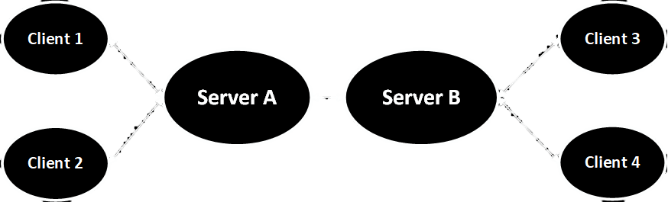




Systemarchitektur
Client-Programm:
GUI mit PySide6
Tabs für Chat, Gruppen, Erinnerungen, Übersetzung
Server-Programm:
TCP-Verbindungen verwalten
Thread pro Verbindung
Nachrichtenprotokoll:
TCP für Kommunikation
UDP für Server-Entdeckung
Struktur:
Modulare Features
Frontend and Backend separation

Slide 5

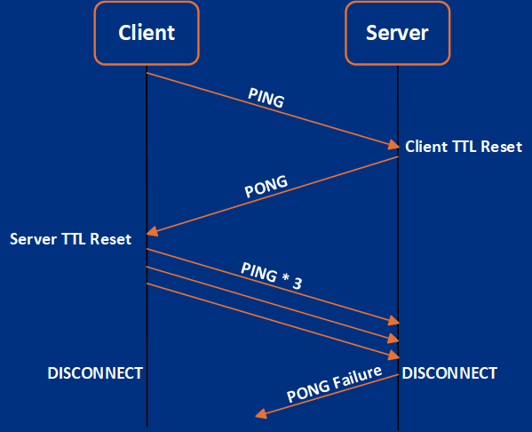



Verbindungsaufbau & Server-Erkennung
Heartbeat-System
UDP-Broadcast
Server-Auswahl
Server-Antwort
TCP-Verbindung

Slide 6

Benutzer- & Gruppenverwaltung
1
Benutzer suchen & hinzufügen
2
Gruppen erstellen & beitreten
3
Gruppenchat-Einladung

Slide 7

Chat-Funktion
1
Nachrichtenerstellung
Benutzer erstellt Nachricht in der Client-Oberfläche
2
Übermittlung
Nachricht Serialisierung und Kapselung, über TCP verschickt
3
Empfang
Empfänger erhält Nachricht, demuxed und Deserialisierung, zeigt sie in der UI an
4
Bestätigung
Empfänger sendet MESSAGE_ACK zurück

Slide 8


Das Übersetzungsmodul
Text
& Target language
Server Automatische
Übersetzungung
Übersetzte Text
Umfassende Sprachunterstützung
Deutsch
Chinesisch
Globale Unterstützung
Englisch
Türkisch
Zugriff auf eine Vielzahl weiterer Sprachen durch die Google Translate API.
…

Slide 9
Translation
Nachrichtenprotokoll
Message
C-S-C
ACK
C1
S
C2

Slide 10
Translation
Nachrichtenprotokoll
Message
C-S-C
ACK
C1
S
C2
_S_
C_ _C
S

Slide 11
Translation
Nachrichtenprotokoll
Message
C-S-C
ACK
S
_S_
C_ _C
S
C1
C2
S

Slide 12
Translation
Nachrichtenprotokoll
Message
C-S-C
ACK
C1
S
C2
C-S-S-C
if else checking
C1
ST
SM
C2

Slide 13








Erinnerungsmodul
Erinnerung erstellen
Serverseitige Speicherung
Benachrichtigung
Min-HeapThread-Überwachung

Slide 14




Herausforderungen & Lösungen
Instabile Verbindung
Socket Timeout, Heartbeat System usw.
Lösung: Verlängerung der Hearbeat Intervalle usw.
GUI-Synchronisation
Multithreading erschwert UI-Updates
Lösung: Qt Signal/Slot für thread-sichere Aktualisierung
Offline-Erinnerungen
Fehler bei Erinnerungen für Offline-Nutzer
Lösung: Zeitbasierte Verwerfung verpasster Tasks
Netzwerk-Konfiguration
Host-Only-Adapter blockierte UDP
Lösung: Analyse mit Wireshark, gezielte Deaktivierung

Slide 15
Demo Zeit

Slide 16
Vielen Dank für Ihre Aufmerksamkeit!
Fragen & Antworten
Foto Source: Unsplash, TUM, Chatgpt

